Slide 1

স্বাগতম

Slide 2
িশক্ষক পরিচিতি
মো: মনিরুল আলম ভুইয়া
সহযোগী অধ্যাপক, গণিত
চৌমুহনী সরকারি এস এ কলেজ
নোয়াখালী

Slide 3
শ্রেণি- একাদশ
বিষয়
কম্পিউটার শিক্ষা
প্রথম পত্র

Slide 4
শিখনফল
1। শিক্ষার্থীরা ধ্রুবক ও চলক কি তা বলতে পারবে।
২। কারনু ম্যাপ সম্পর্কে বলতে পারবে।
৩। কারনু ম্যাপ প্রয়োজনীয়তা ব্যাখ্যা করতে পারবে।
৪। মিনটার্ম,পেয়ার,কোয়ার্ড,অকটেট,রিডান্ডেণ্ট গ্রুপ বলতে পারবে।
৫। বুলিয়ান উপপাদ্য সহজে সরলীকরন করতে পারবে।

Slide 5

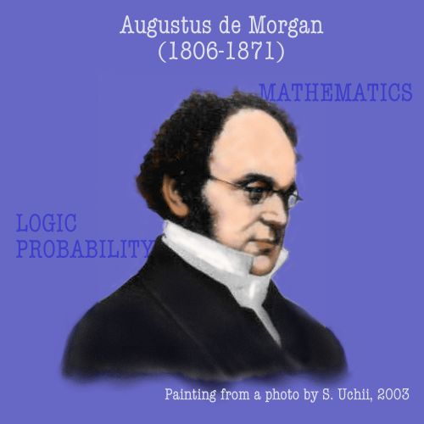
where
পাঠের অনুকুল পরিবেশ
GEORGE BOOLE 1815-1864
বাইনারী সংখ্যা: 0,1
ডি- মরগানের উপপাদ্যঃ
A
B
A
B
A
B
A
B

Slide 6
=ABCD+ABCD+ABCD+ABCD+ABCD+ABCD+ABCD+ABCD
বুলিয়ান অ্যালজাবরা সরলীকরণ:
=ACD(B+B)+ABD(C+C)+ACD(B+B)+ABD(C+C)
=ACD+ABD+ACD+ABD
=ACD+ACD+ABD+ABD
=CD(A+A)+BD(A+A)
=CD+BD

Slide 7
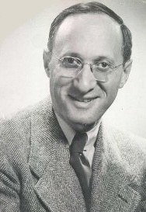
B
B
A
A
মিনটার্ম
মরিস কারনু

Slide 8
c
d
c
d
c
d
c
d
A
B
1 | 0 | 0 | 1
0 | 0 | 0 | 0
0 | 0 | 1 | 0
0 | 0 | 1 | 0
A
B
A
B
A
B
পেয়ার

Slide 9
c
d
c
d
c
d
c
d
A
B
0 | 0 | 0 | 0
0 | 0 | 0 | 0
0 | 1 | 1 | 0
0 | 1 | 1 | 0
A
B
A
B
A
B
কোয়ার্ড

Slide 10
c
d
c
d
c
d
c
d
A
B
1 | 1 | 1 | 1
0 | 1 | 1 | 0
0 | 1 | 1 | 0
0 | 1 | 1 | 0
A
B
A
B
A
B
অকটেট

Slide 11
c
d
c
d
c
d
c
d
A
B
0 | 1 | 1 | 0
1 | 1 | 0 | 0
1 | 0 | 0 | 0
0 | 0 | ০ | 0
A
B
A
B
A
B
রিডান্ডেন্ট গ্রুপ

Slide 12
কারনু ম্যাপের সাহায্যে সরলীকরন করঃ
=ABCD+ABCD+ABCD+ABCD+ABCD+ABCD+ABCD+ABCD
অথবা F(ABCD)=∏0,4,5,7,8,12,13,15
c
d
c
d
c
d
c
d
A
B
1 | 0 | 0 | 0
1 | 1 | 1 | 0
1 | 1 | 1 | 0
1 | 0 | 0 | 0
A
B
রিডান্ডেন্ট গ্রুপ
A
B
A
B
=CD+BD

Slide 13
পাঠ শিরোনাম
কারনু ম্যাপের সাহায্যে সরলীকরন

Slide 14
দলীয় কাজ
১।বুলিয়ান উপপাদ্য এবং ডি-মরগান সূত্র ব্যবহার করে বুলিয়ান
আলজাব্রা সরলিকরনে অসুবিধা কি?
২।কারনু ম্যাপ ব্যবহারে সুবিধা কি?
৩।রিডান্ডেট গ্রুপ কি ?

Slide 15
মূল্যায়নঃ
১।মিনটার্ম কি?
২।পূরক কি?
৩।রিডান্ডেট গ্রপ কি?

Slide 16
বাড়ীর কাজ
=ABCD+ABCD+ABCD+ABCD+ABCD+ABCD
অথবা F(ABCD)=∏0,2,5,7,13,15

Slide 17

ধন্যবাদ

